Slide 1
Only You: A Field Experiment of Text Message to Prevent Free-Riding in Japan Marrow Donor Program
Hiroki Kato Fumio Ohtake Saiko Kurosawa Kazuhiro Yoshiuchi Takahiro Fukuda

Slide 2
同種幹細胞移植について
比較的再発率の低い、血液病（e.g.白血病）に対する治療法
抗がん剤もしくは放射線治療によって正常な細胞と病巣を破壊し、他者の正常な細胞を移植する
白血球の型（HLA）が一致していることが条件
ランダムにピックアップした二人のHLAの一致確率は1%未満
兄弟姉妹の二人のHLAの一致確率は30%（親子の一致確率はかなり小さい）
日本では、親族に最適なドナーがいない場合、 日本骨髄バンク（JMDP）を通して非親族の造血幹細胞ドナーを探す

Slide 3
JMDPの問題点
移植のコーディネート期間が長く、患者の死亡率が高い(Hirakawa et al, 2018)
50%の登録患者は146日以内に移植を受けられるが、死亡した登録患者の58%は200日以内に死亡していた
登録患者の約40%が移植を受けられず、死亡した
患者の生存率を向上するためには、移植のコーディネート期間を短くする必要がある。 そのための政策は2つある。
ドナープールの規模を拡大する。2000年から2015年にかけて骨髄バンクの登録者は2倍になっているが、 HLAの一致確率は5%程度しか増えていない(Takanashi, 2016)。この政策の限界便益は小さい
ドナープールの質を高める。73%のコーディネーションは確認検査前にドナー側の理由で中断している (Hirakawa et al., 2018)。ここに改善の余地がある。

Slide 4
公共財としての同種幹細胞移植
JMDPを介した移植は1人の患者に対して複数のドナーが同時にコーディネーションを進める
患者を助けることに効用を得る人は、他者が移植しても効用を得られるので、ただ乗り行動を取る可能性がある
ドナー候補者が複数いると期待している人は、他者が移植してくれることを期待して、自身が移植することを断る。
結果として、医者が選択できるドナー候補者が少なくなり、移植に到達しない。

Slide 5
本研究の概要
ドナー候補者に選定されたことを伝える適合通知に、 ただ乗り行動を防ぐようなテキストメッセージを加えて、 その効果をフィールド実験にて検証する。
関連研究：Shang and Croson (2009, EJ)
主な発見
ただ乗りを防ぐために、移植に適したドナー登録者が少ないことを強調したメッセージは適合通知の返信率を増やす
特にこのメッセージは移植実績が良いとされる若年男性に対して有効である
返信スピードを促すメッセージは女性（特に若年女性）に対して有効である

Slide 6
Field Experiment

Slide 7
介入対象とタイミング
対象：骨髄バンクドナー確定後に「適合通知」を受け取るドナー候補者（$N=11,154$）
ドナー候補者確定後、骨髄バンクは対象者に幹細胞提供を依頼する「適合通知」および それを郵送した旨を伝えるSNSメーセージを送付
行動科学の知見に基づいたメッセージを適合通知に加える介入を実施

Slide 8
通常の適合通知の内容
「この度、あなたと骨髄バンクの登録患者さんのHLA型（白血球の型）が一致し、ドナー候補者のおひとりに選ばれました。今後、ご提供に向け詳しい検査や面談を希望されるかをお伺いしたく連絡させていただきました。同封の資料をよくお読みいただき、コーディネートが可能かどうか検討の上、この案内が届いてから7日以内に返信用紙ほかをご返送ください。返送後、コーディネートを進めさせていただく場合は、担当者よりご相談のお電話を差し上げますのでよろしくお願い申し上げます。」

Slide 9
介入①：確率メッセージ
「1人の登録患者さんとHLA型が一致するドナー登録者は数百〜数万人に1人です。ドナー候補者が複数みつかる場合もありますが、多くはないこともご理解頂ければ幸いです。」
他のドナー候補者が多くいるという過大推定による「ただ乗り」行動を解消することを目的としたもの

Slide 10
介入②：移植患者情報
「骨髄バンクを介して移植ができる患者さんは現在約6割にとどまっています。骨髄等を提供するドナーが早く見つかれば、その比率を高めることができます。」
「ただ乗り」行動の防止と併せて、返信スピードを促進することを目的としたもの

Slide 11
実験群
2つの介入を組み合わせて、4つの実験群を作成した。 実験群の割り当ては骨髄バンク側の業務の無理のない範囲で週単位でクラスターランダム化した。 そのとき、週・月の固定効果を取り除くために、実験群は月・週でバランスするように配慮。
A群：通常の適合通知
B群：通常の適合通知＋確率メッセージ
C群：通常の適合通知＋移植患者情報
D群：通常の適合通知＋確率メッセージ＋移植患者情報

Slide 12
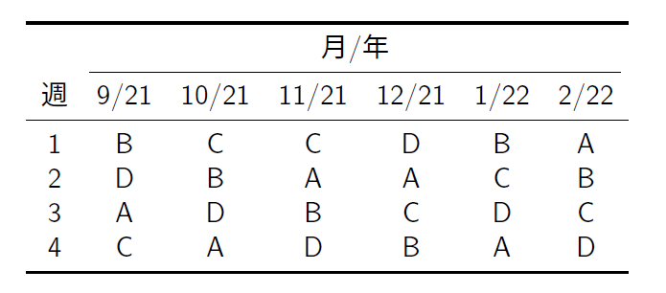
割り当てスケジュール

Slide 13
データ
データは2022年6月末時点のコーディネーション進行状況と複数の個人属性で構成されている
観測単位はコーディネーション（ドナー候補者）
コーディネーション進行状況は提供に至るまでの各工程について記録されている (返信と意向$→$確認検査$→$第一候補者$→$最終同意$→$採取)
分析対象は国内在住でコーディネーションが完全に終了している人
海外に在住する人に適合通知を送付した事例が1件あった
現在もコーディネーションが進行している事例が約100件あった

Slide 14
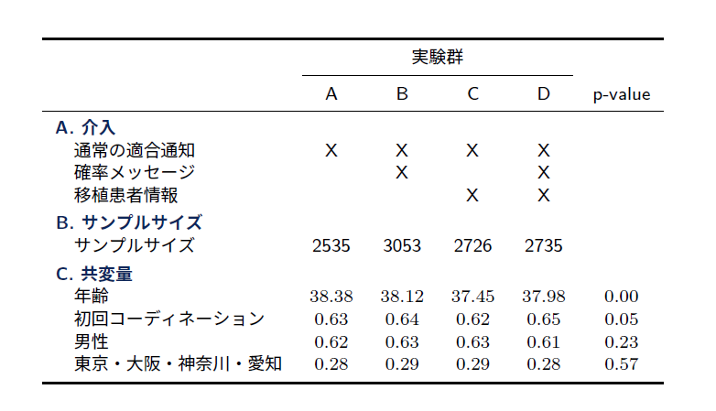
フィールド実験概要

Slide 15
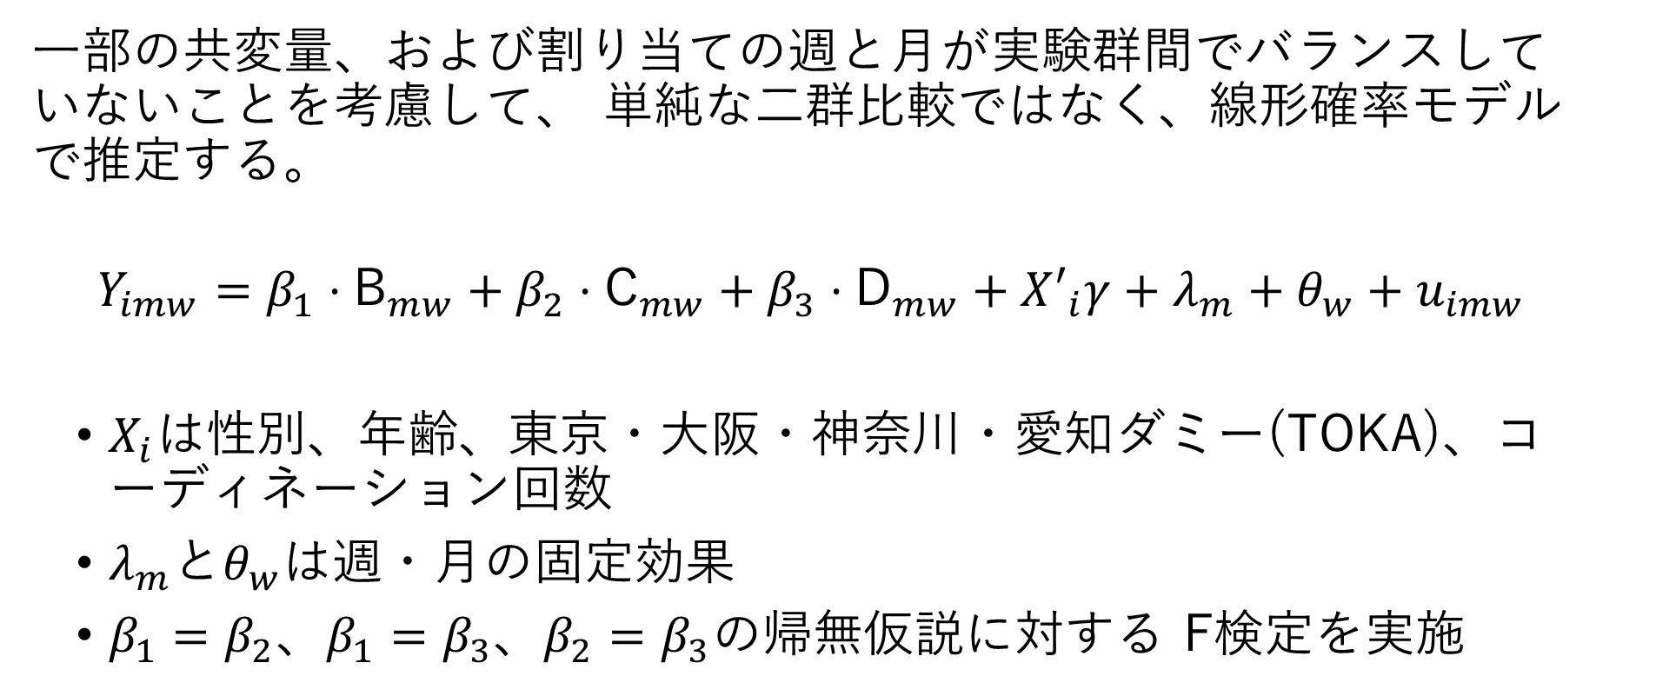
推定方法
一部の共変量、および割り当ての週と月が実験群間でバランスしていないことを考慮して、 単純な二群比較ではなく、線形確率モデルで推定する。
$$Y_{imw}=β_{1}⋅{\text{B}}_{mw}+β_{2}⋅{\text{C}}_{mw}+β_{3}⋅{\text{D}}_{mw}+X′_{i}γ+λ_{m}+θ_{w}+u_{imw}$$
$X_{i}$は性別、年齢、東京・大阪・神奈川・愛知ダミー(TOKA)、コーディネーション回数
$λ_{m}$と$θ_{w}$は週・月の固定効果
$β_{1}=β_{2}$、$β_{1}=β_{3}$、$β_{2}=β_{3}$の帰無仮説に対する F検定を実施

Slide 16
Effect on Reply and Intention

Slide 17
アウトカム変数
最も個人の意向が現れる適合通知への返信と移植の意向をアウトカム変数とする
外生的な要因である患者側の都合でこの工程の段階でコーディネーションが中止した人は除外して分析をする
アウトカム変数は適合通知に返信したらならば1を取るダミー変数
全体平均は88%
返信スピードに対する効果を検証するために、 $X$日以内に返信したならば1を取るダミー変数もアウトカムとする
$X=\{5,10,20,30\}$
返信した人の平均返信日数は全体で約10日（中央値は9日）

Slide 18
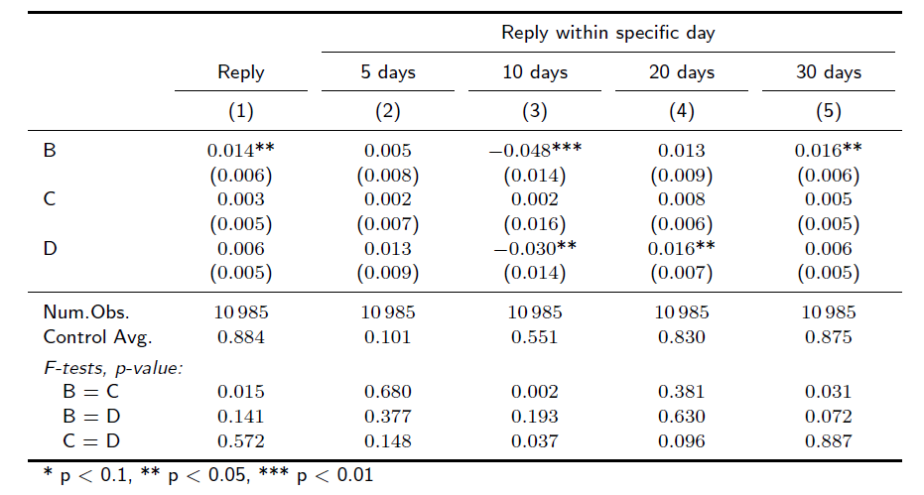
回帰分析の結果

Slide 19
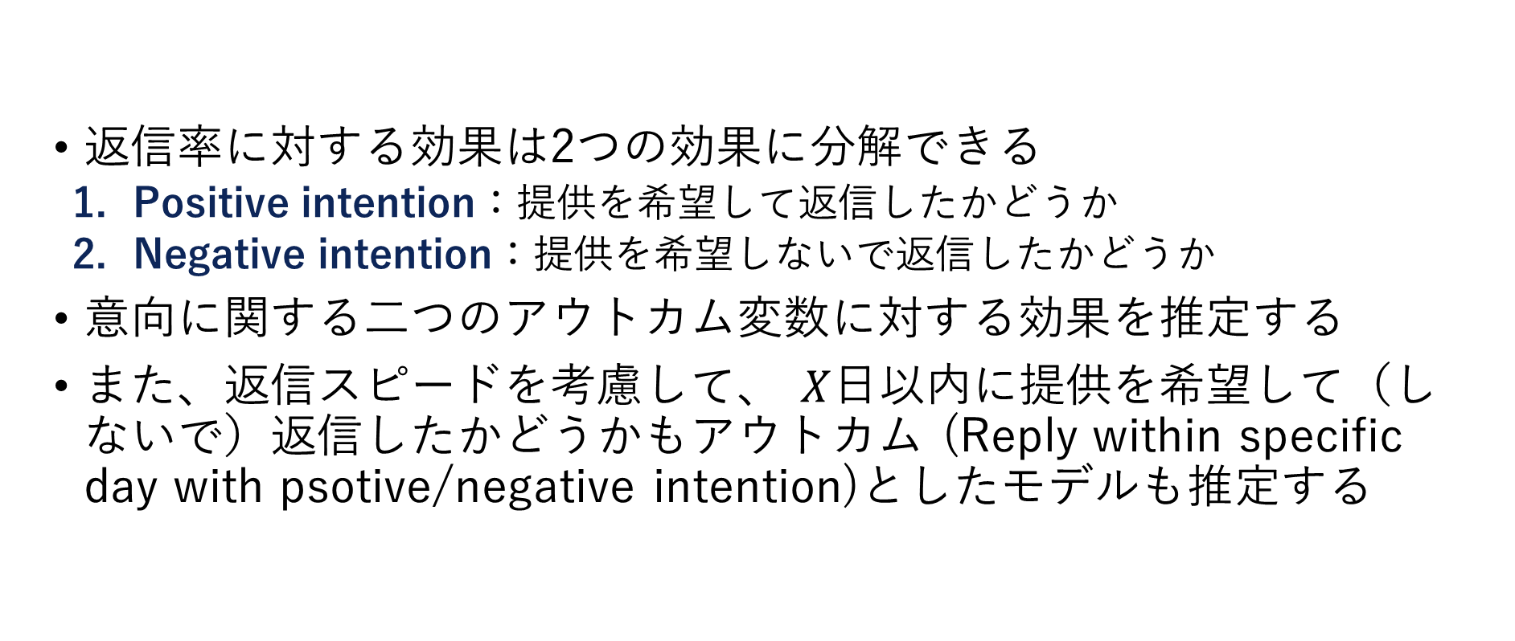
移植の意向による効果の分解
返信率に対する効果は2つの効果に分解できる
Positive intention：提供を希望して返信したかどうか
Negative intention：提供を希望しないで返信したかどうか
意向に関する二つのアウトカム変数に対する効果を推定する
また、返信スピードを考慮して、 $X$日以内に提供を希望して（しないで）返信したかどうかもアウトカム (Reply within specific day with psotive/negative intention)としたモデルも推定する

Slide 20
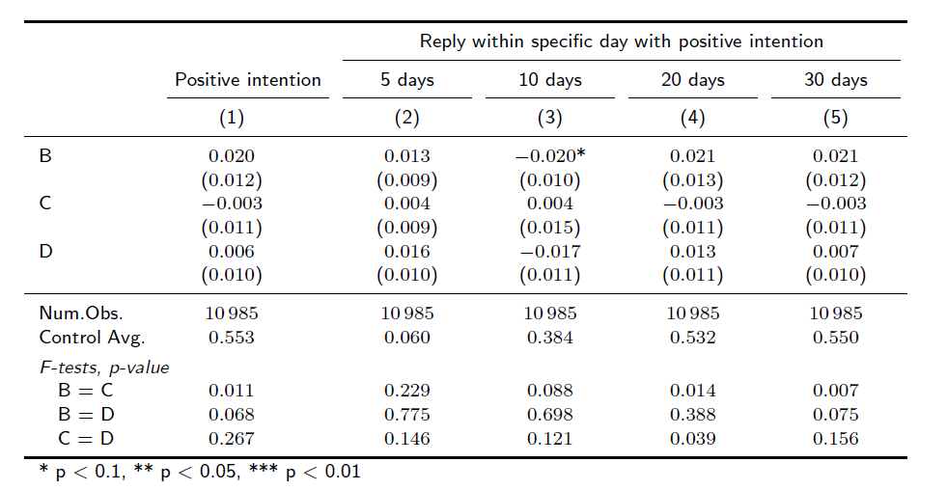
Positive intentionに対する効果

Slide 21
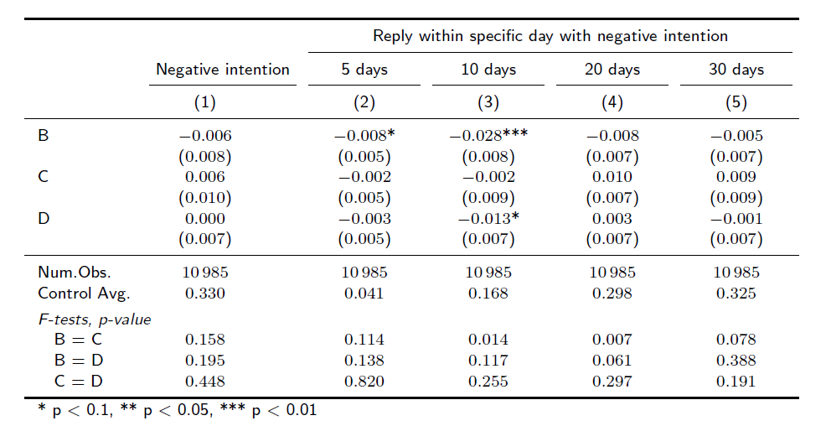
Negative intentionに対する効果

Slide 22
共変量の影響：性別・年齢
女性の方が男性よりも返信率が高いが、返信に占めるネガティブな意向の比率も高くなる
高齢であるほど、ネガティブな意向を示して返信しなくなる一方で、 ポジティブな意向を示して返信しやすくなる。全体的に、高齢であるほど、返信率が高くなる

Slide 23
共変量の影響：初回コーディネーション・地域
初めてコーディネートを経験する人はそうでない人よりもネガティブな意向を示して返信しやすいが、 ポジティブな意向を示して返信しなくなる。全体的に、初回コーディネートの方が返信率は高い。
東京・大阪・神奈川・愛知に在住している人はそうでない人よりもネガティブな意向を示して返信しなくなる一方で、 ポジティブな意向を示して返信しやすくなる。全体的に、返信率が高くなる
東京・大阪・神奈川・愛知：10平方キロメートル当たりの面談施設が0.5カ所以上の地域

Slide 24
性別×年齢による効果の異質性
移植実績の良いとされる若年層の男性はそうでない人よりも適合通知に返信していない
メッセージB～Dは若年男性の行動変容を促しているのか？
性別と年齢（30歳以下どうか）でサンプルを分割して、返信と意向の効果を推定する

Slide 25
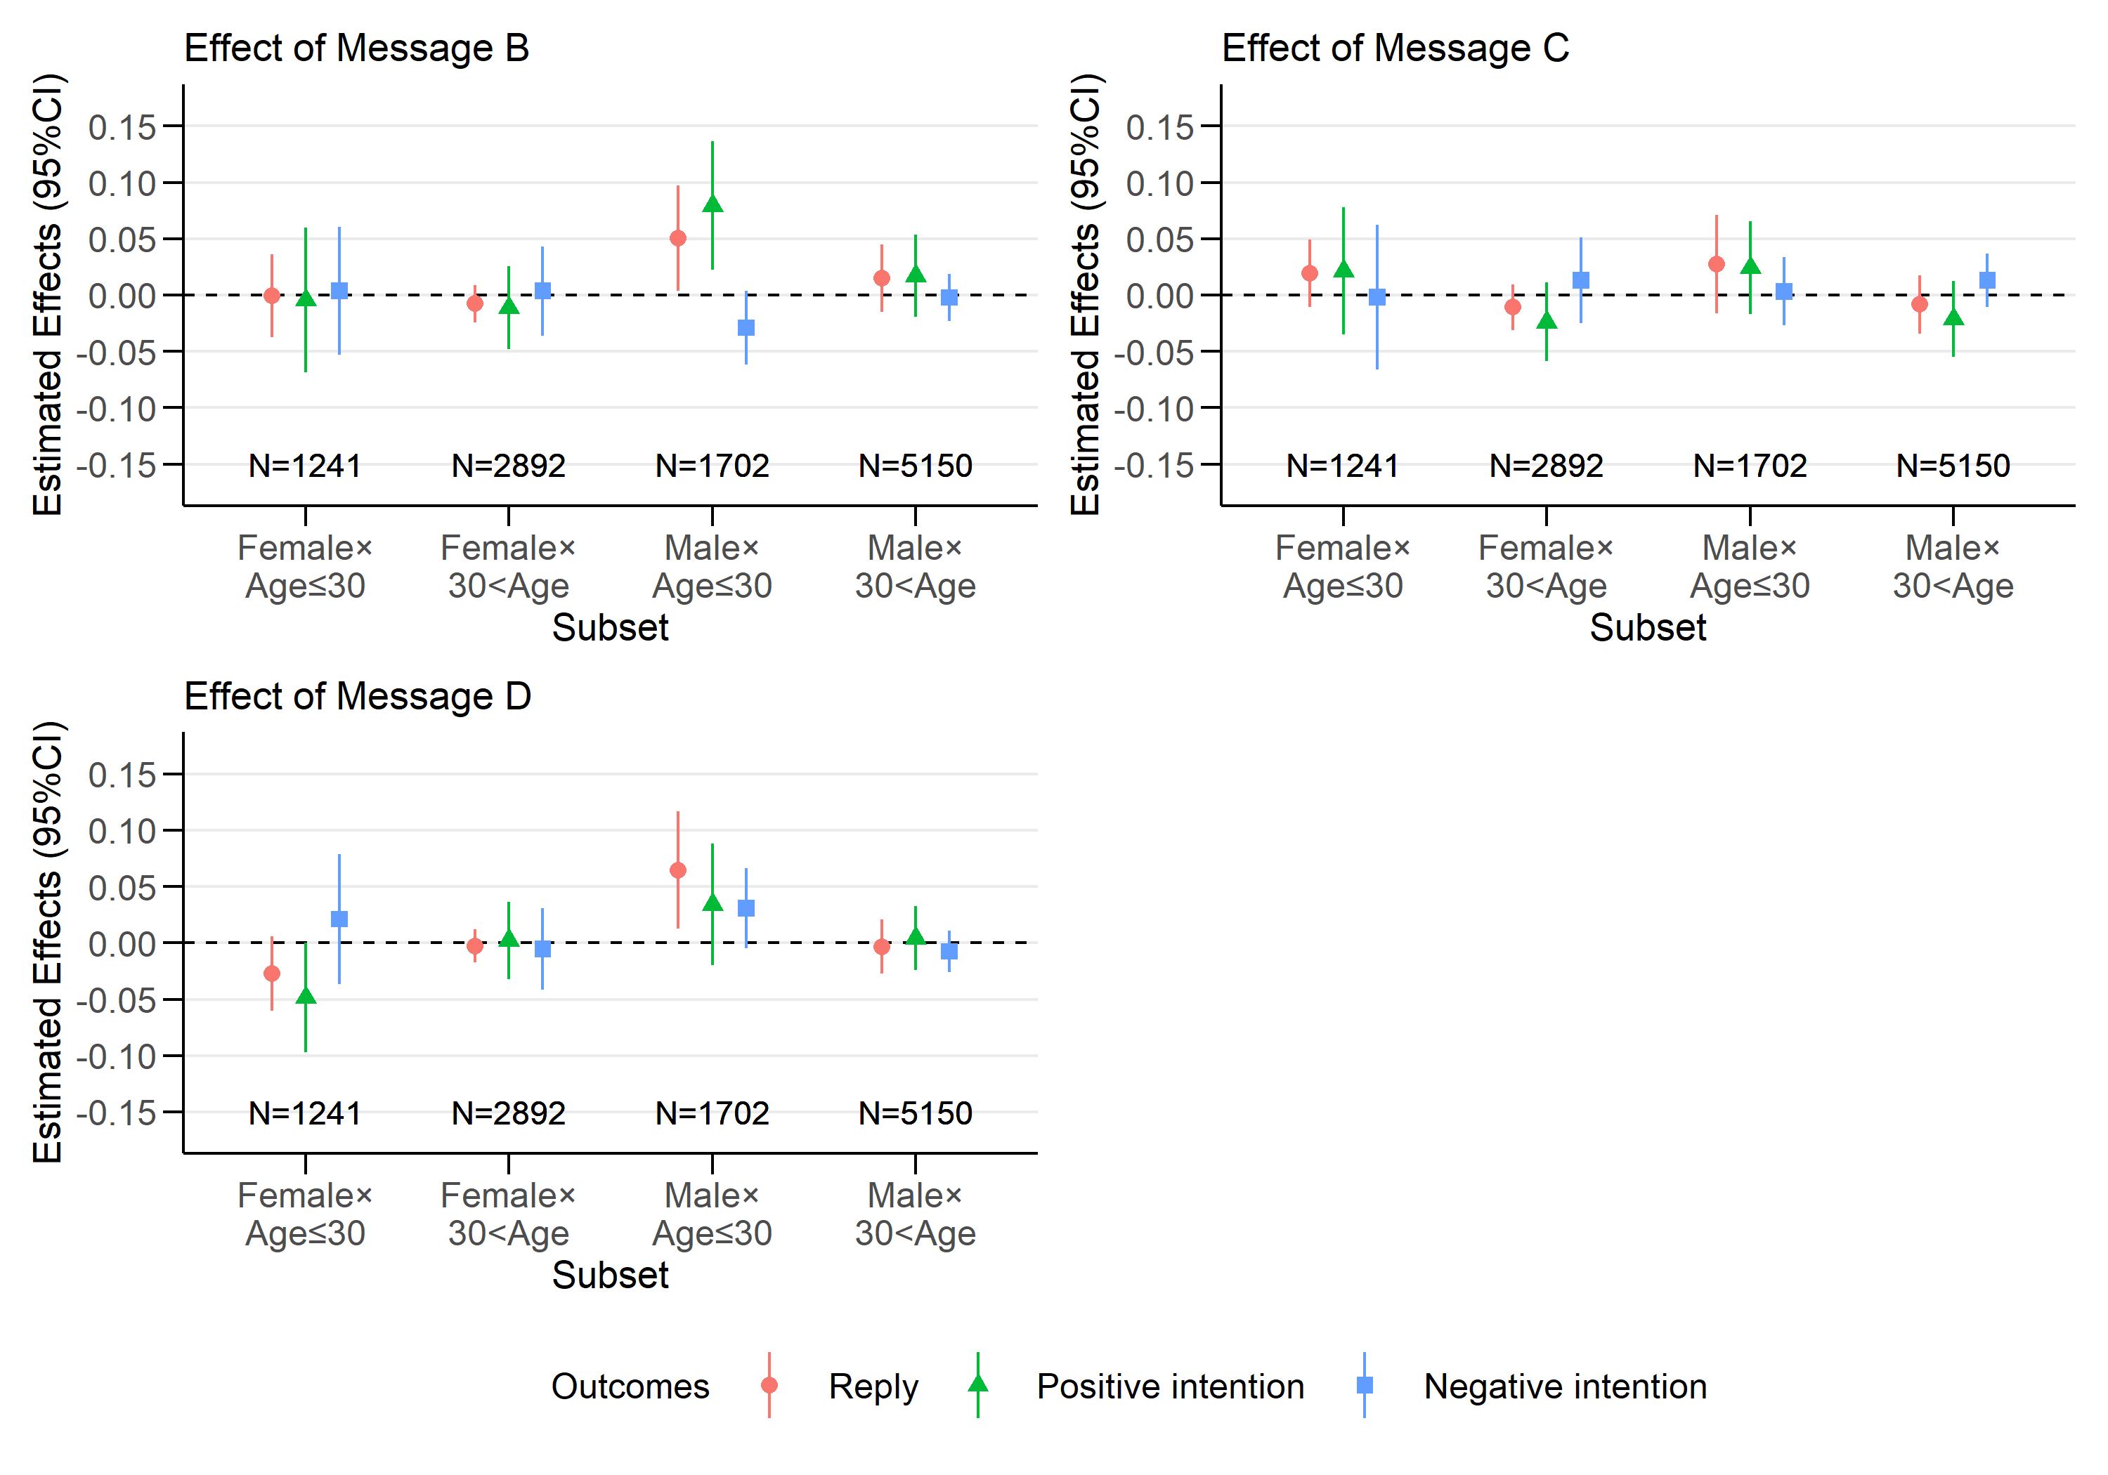
返信率と意向比率に対する効果の異質性

Slide 26
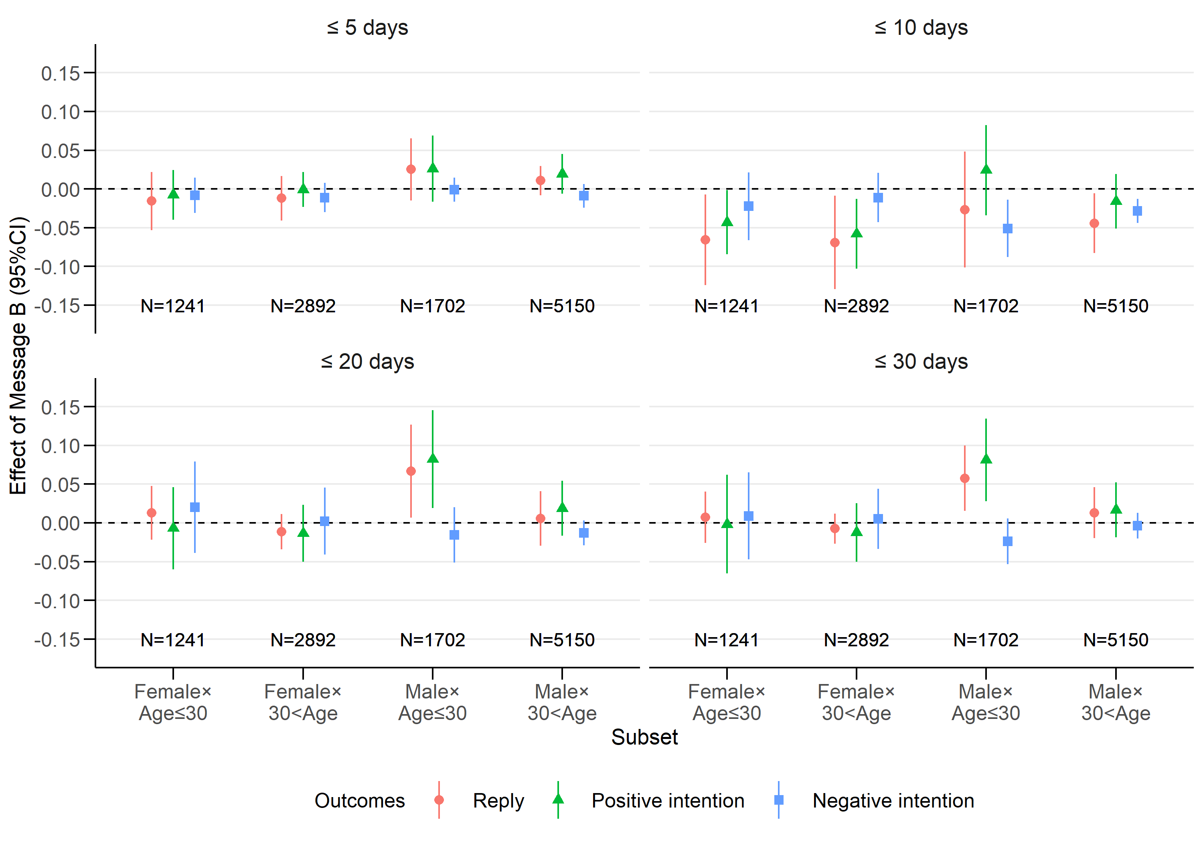
X日以内の返信に対するメッセージBの効果の異質性

Slide 27
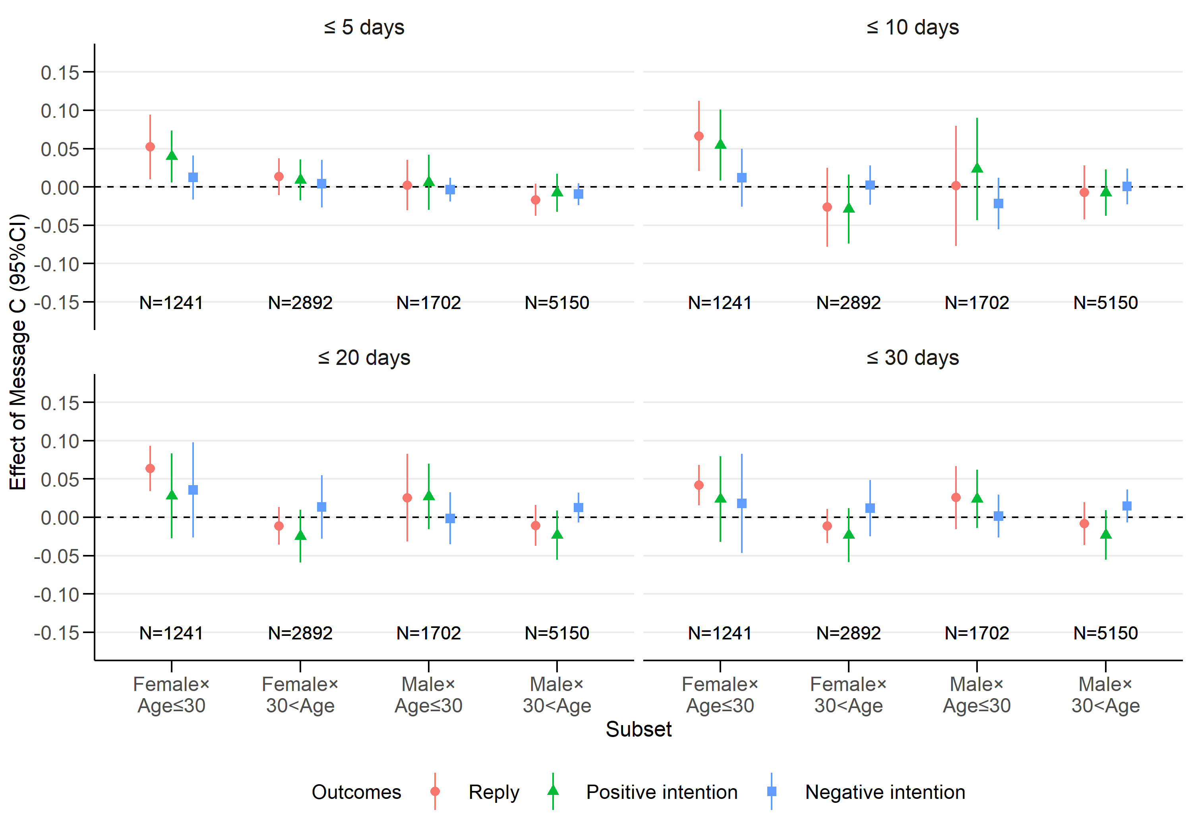
X日以内の返信に対するメッセージCの効果の異質性

Slide 28
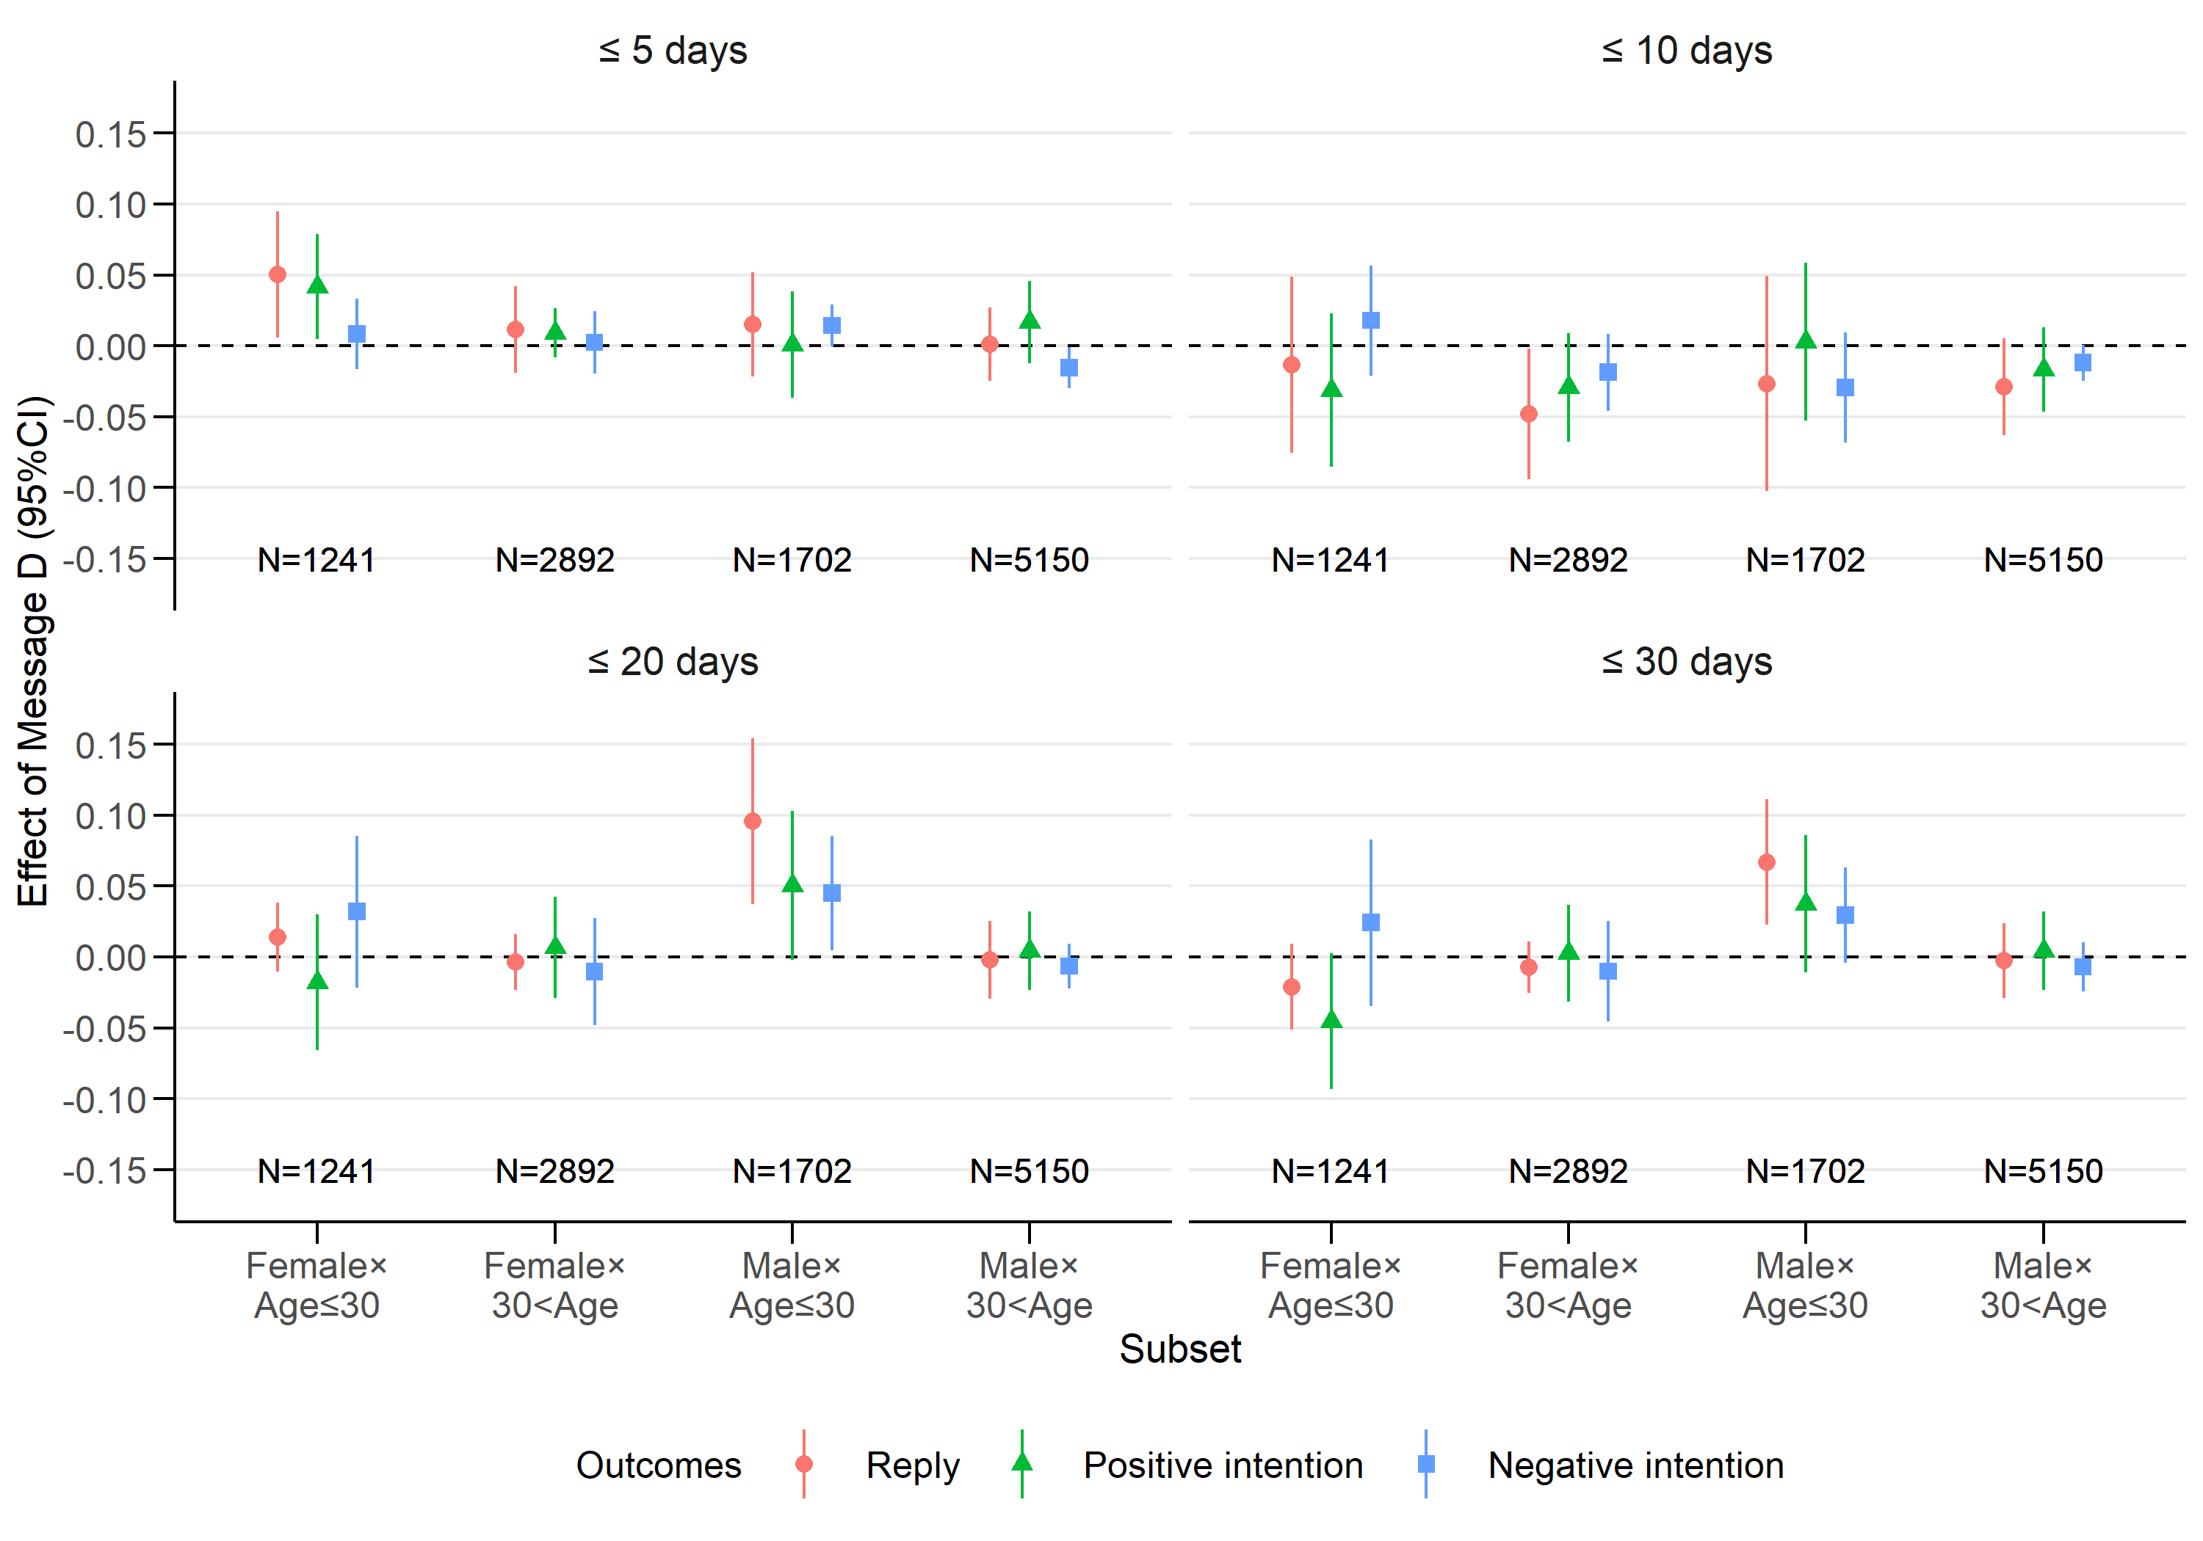
X日以内の返信に対するメッセージDの効果の異質性

Slide 29
地域による異質性の検討
メッセージBは面談施設が多い都道府県（東京・大阪・愛知・神奈川）に在住している人に対しても有効
性別×地域による異質性を分析すると、メッセージBは面談施設が多い地域に住む女性に対して有効ではないが、 面談施設が多い地域に住む男性に対して有効である。

Slide 30
Effect on Coordination Process

Slide 31
アウトカム変数
返信以降の4工程をそれぞれアウトカム変数とする
CT: 確認検査を実施したならば1を取る二値変数
Candidate: 第一候補者に選定されたならば1を取る二値変数
Consent: 最終同意をしたならば1を取る二値変数
Donation: 採取をしたならば1を取る二値変数
各アウトカム変数に対するサンプルの除外条件は以下の通り
CT: 患者側の都合で確認検査を実施しなかった人
Candidate～Donation: 患者側の都合で確認検査を実施しなかった人もしくは、患者側の都合や健康上の理由で候補者選定以降にコーディネーションが中止した人

Slide 32
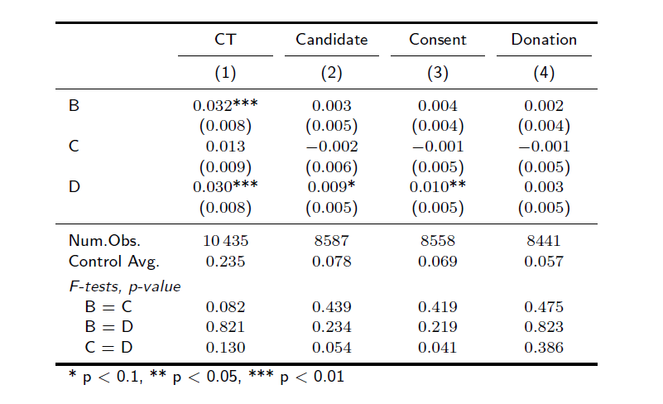
回帰分析の結果

Slide 33
共変量の影響
男性は女性よりも各工程にたどり着きやすい
その差は候補者選定・最終同意時点で最大となる（男性の方が選ばれやすい？）
若い人ほど、各工程にたどり着きやすい
初めてコーディネーションを経験する人はそうでない人よりも各工程にたどり着きづらい
その差は確認検査時点で大きくなり、候補者選定以降は小さくなる （初めてコーディネーションを経験する人の方が選ばれやすい？）
面談施設が多い地域に住む人はそうでない人よりも各工程にたどり着きやすい
その差は確認検査時点で最大となる

Slide 34
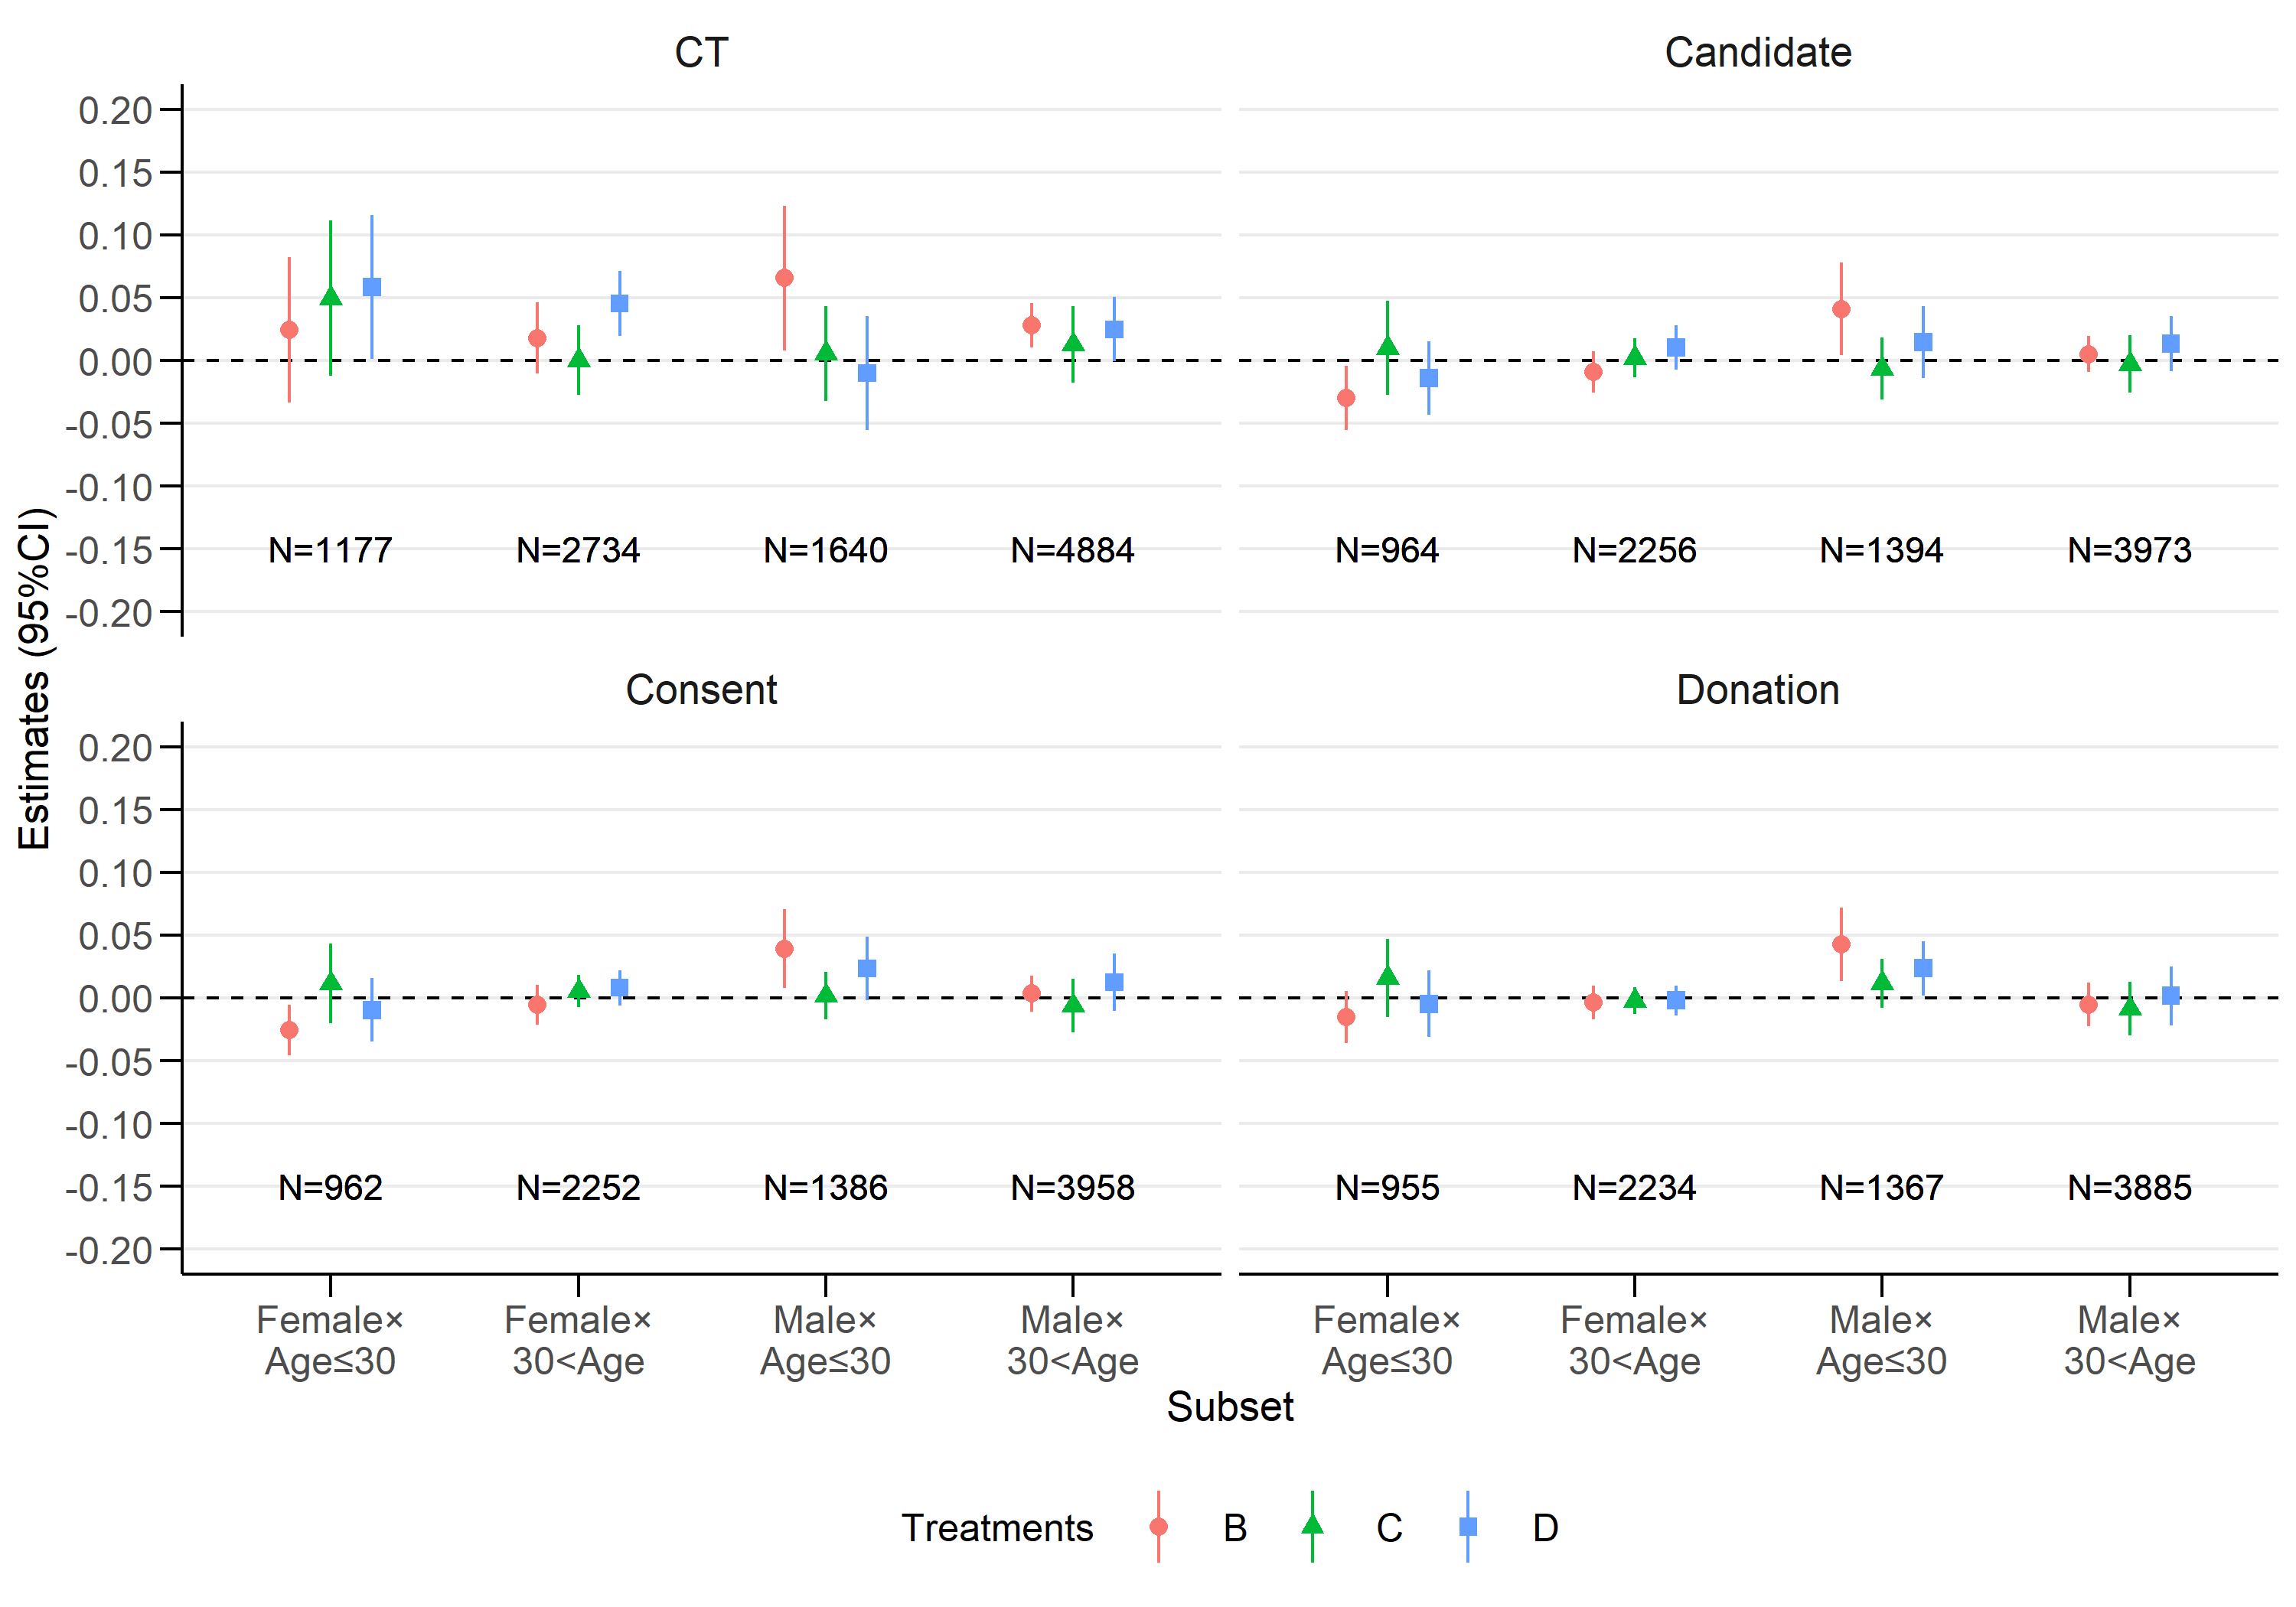
性別×年齢による効果の異質性

Slide 35
Appendix A. Heterogeneity by Region

Slide 36
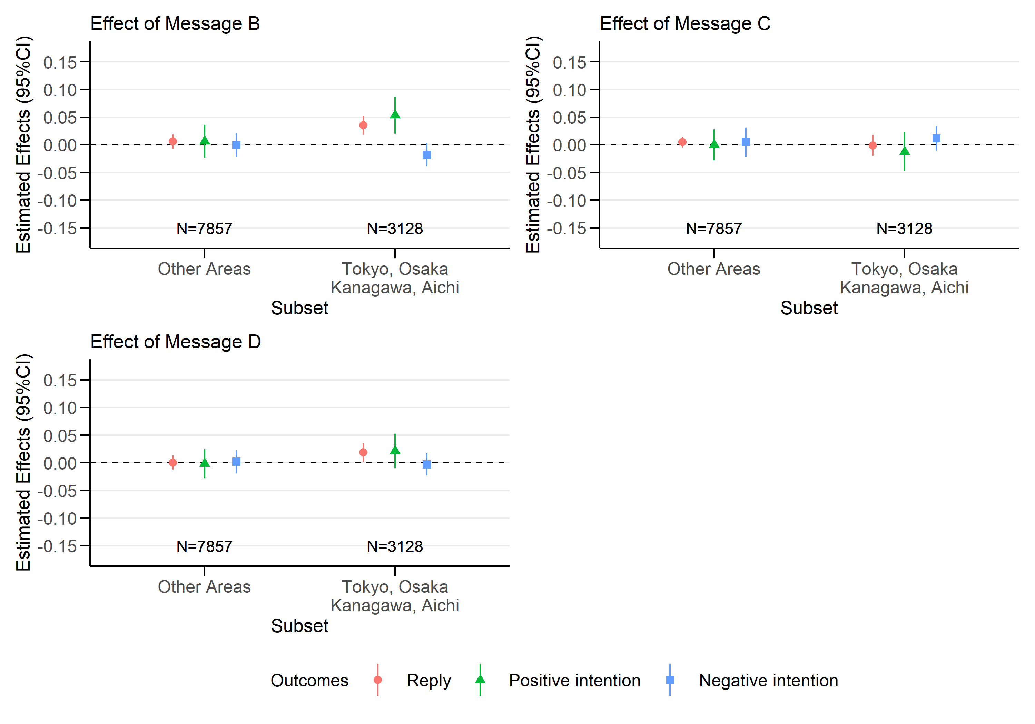
返信・意向

Slide 37
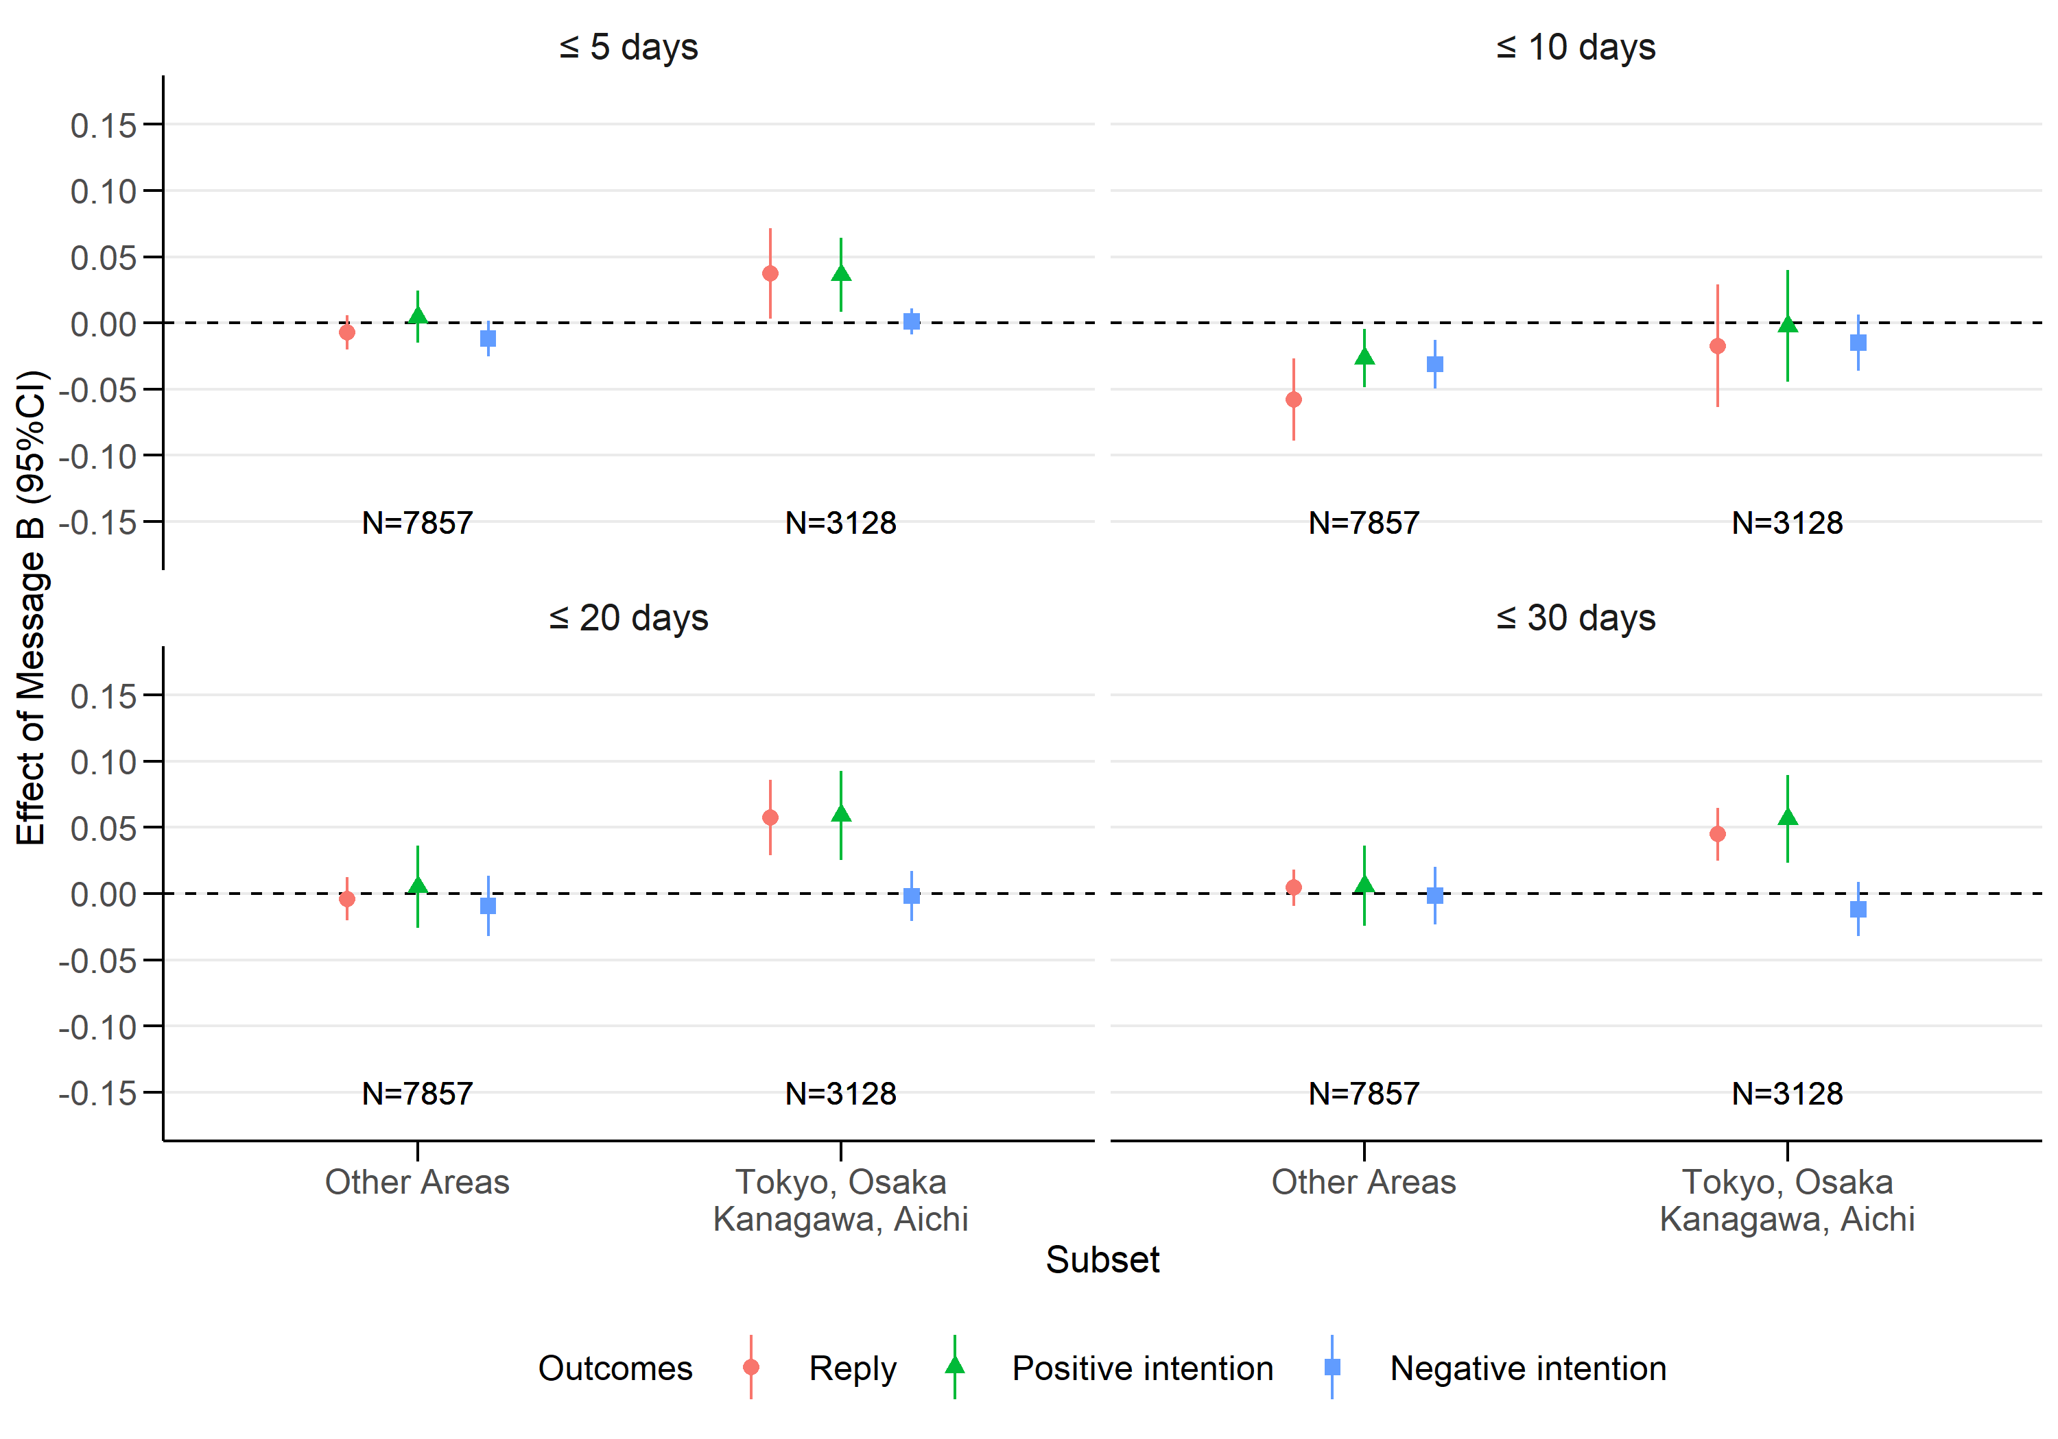
X日以内返信(メッセージB)

Slide 38
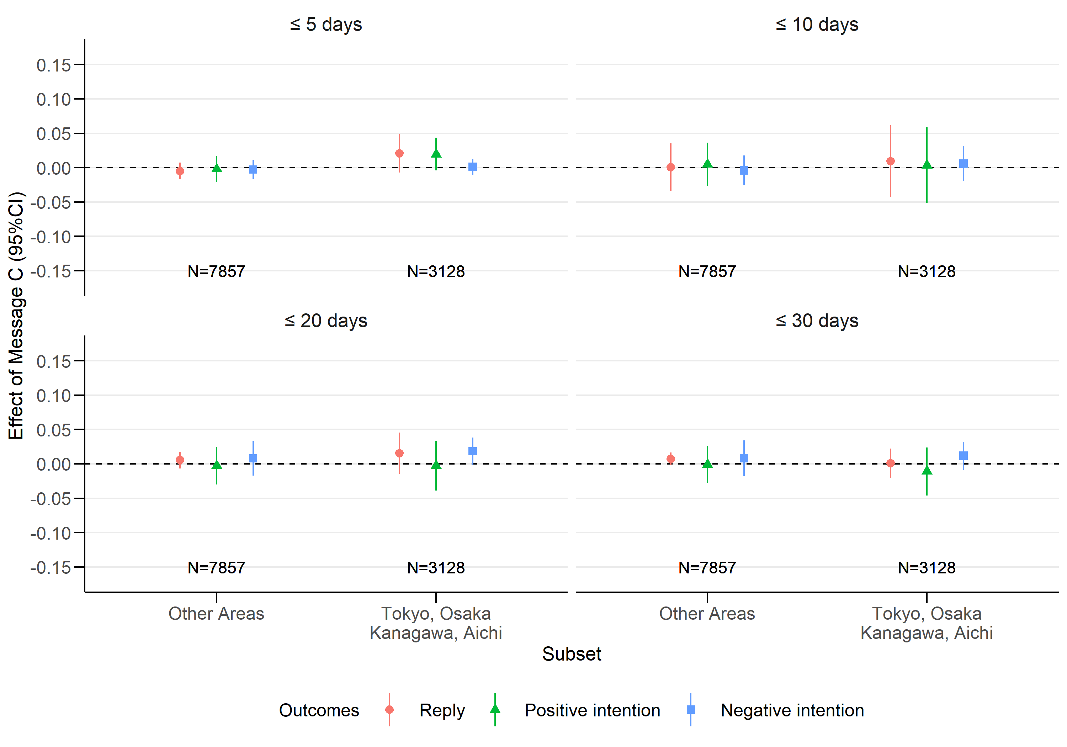
X日以内返信(メッセージC)

Slide 39
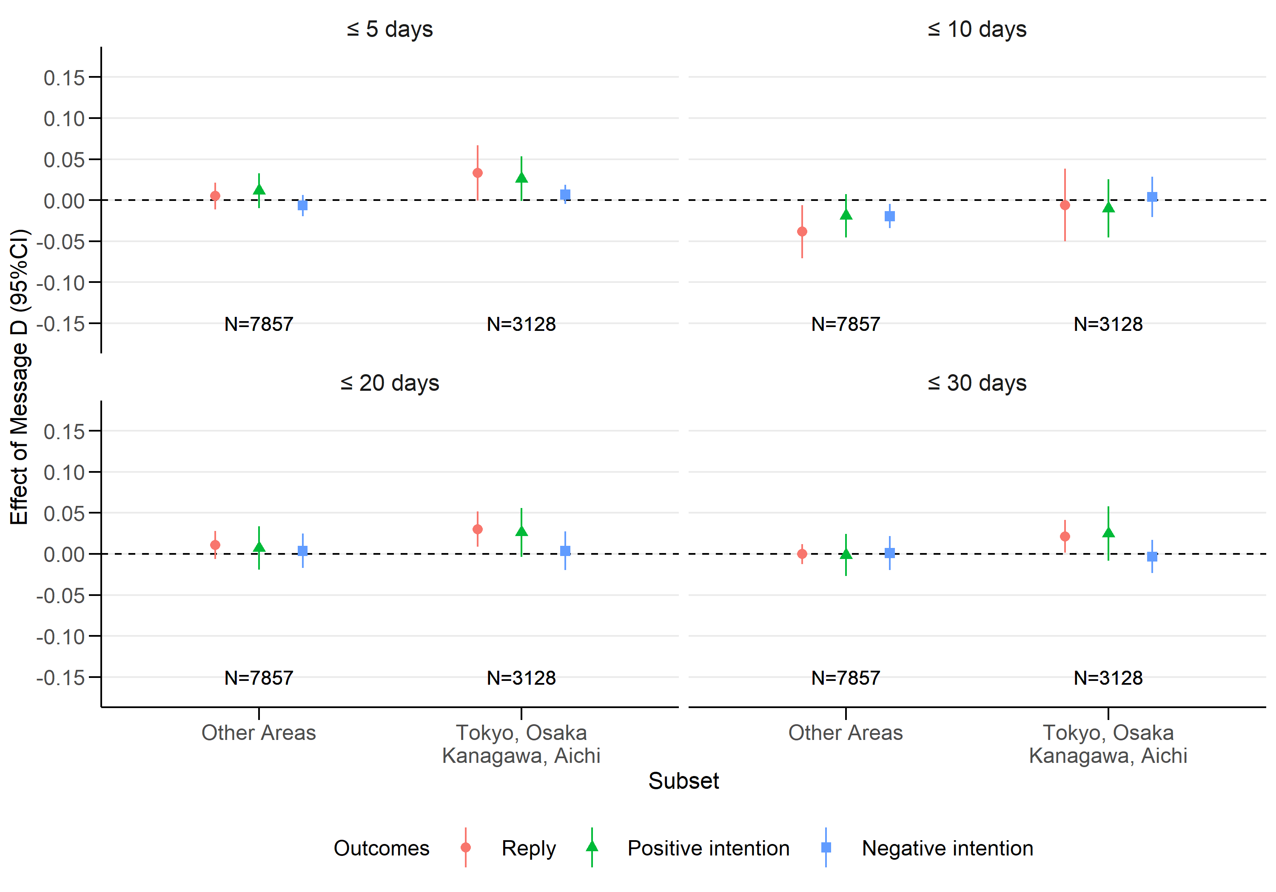
X日以内返信(メッセージD)

Slide 40
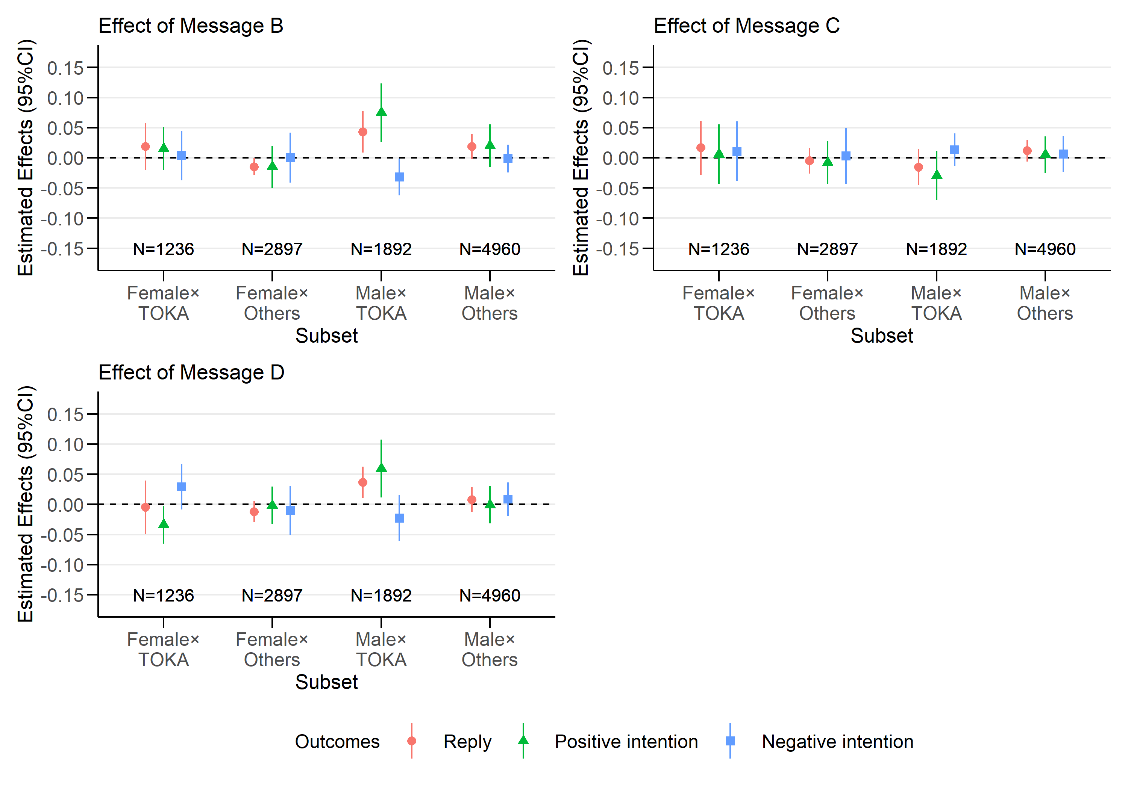
返信・意向(性別×地域)

Slide 41
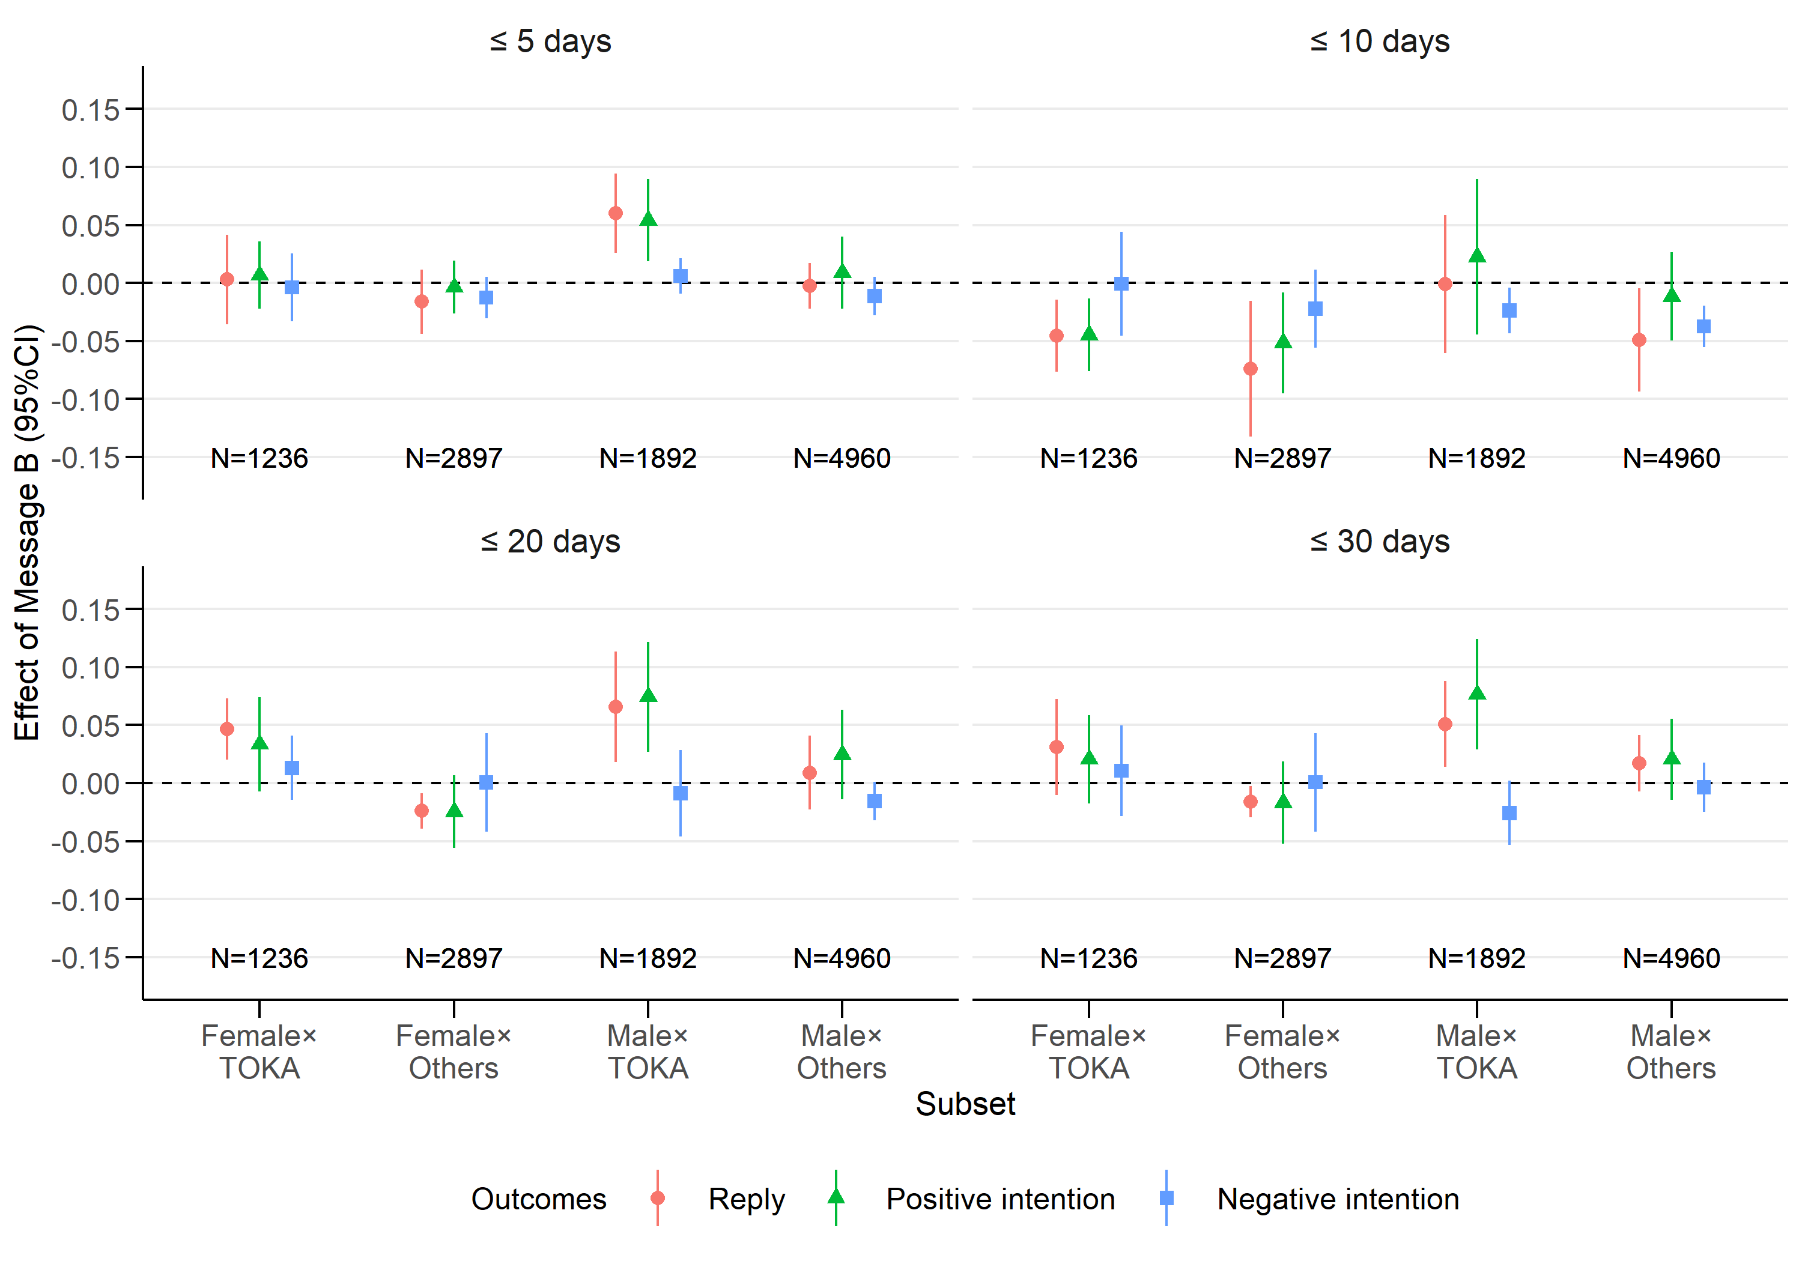
X日以内返信(メッセージB・性別×地域)

Slide 42
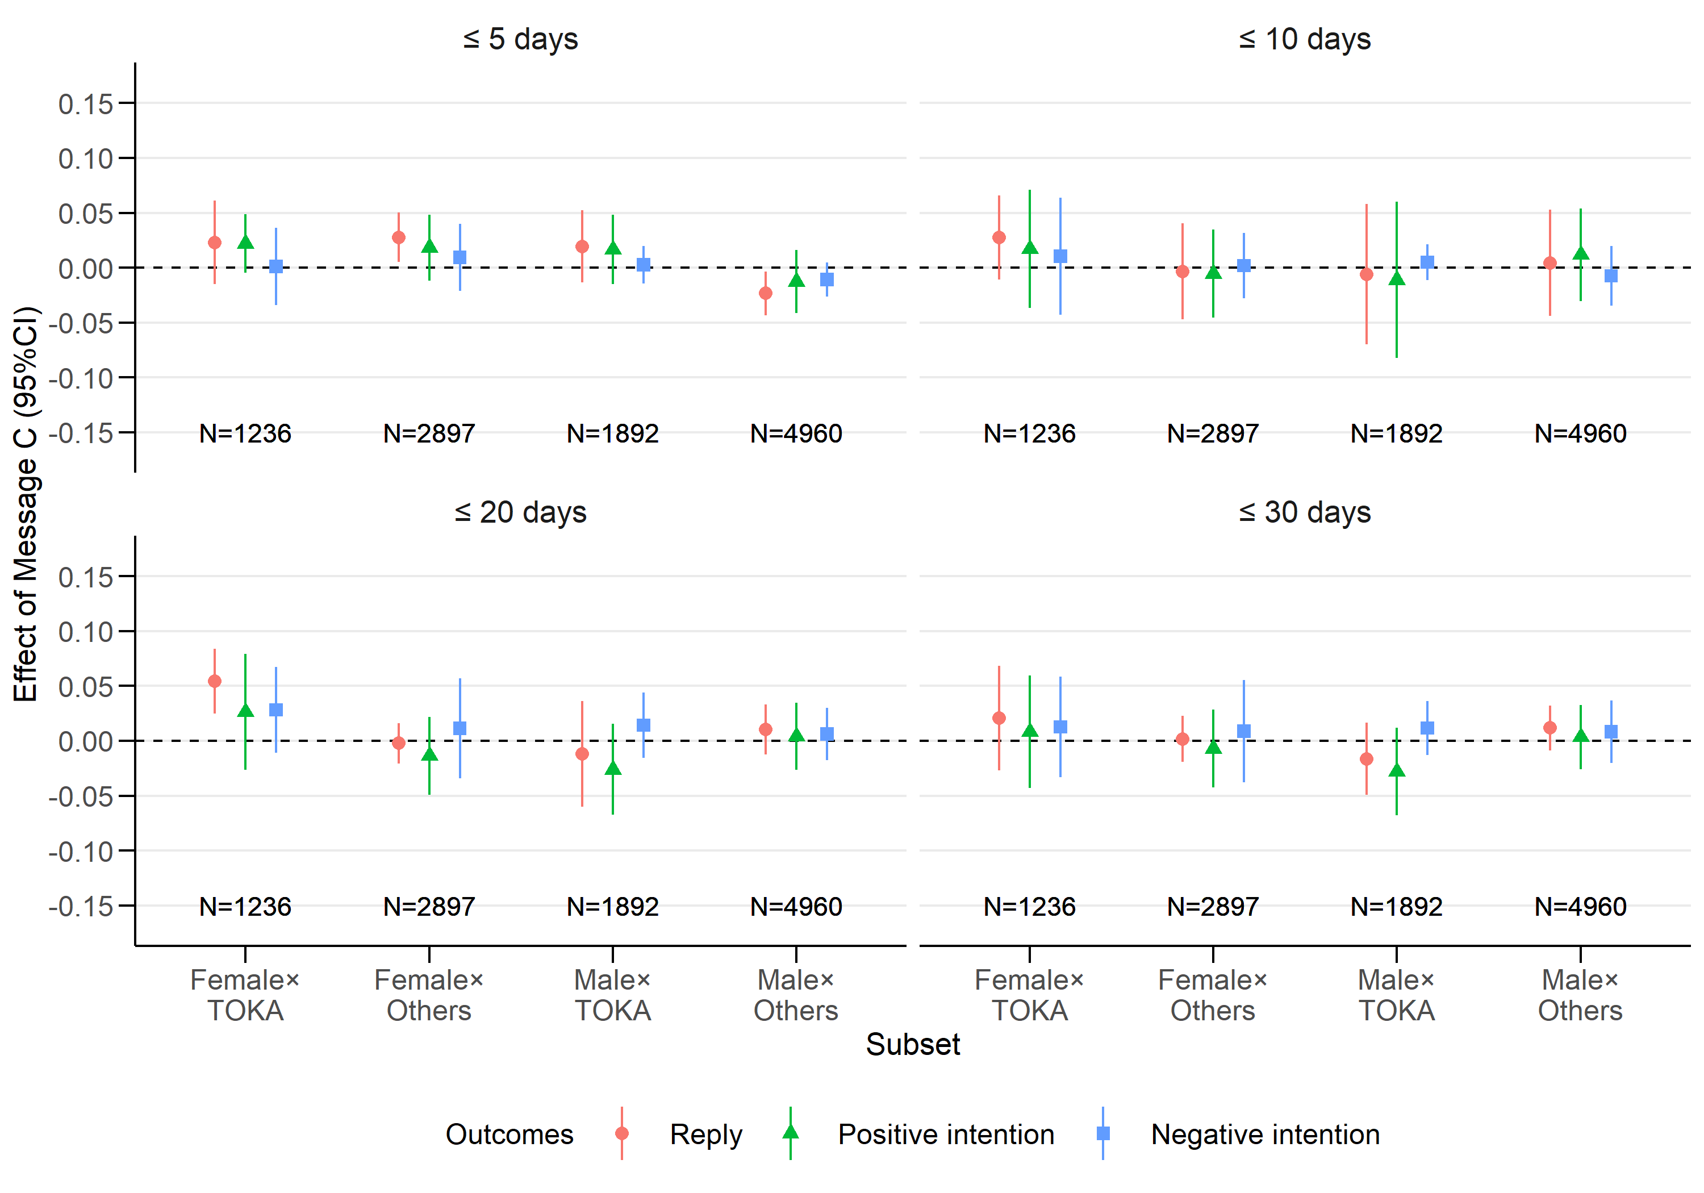
X日以内返信(メッセージC・性別×地域)

Slide 43
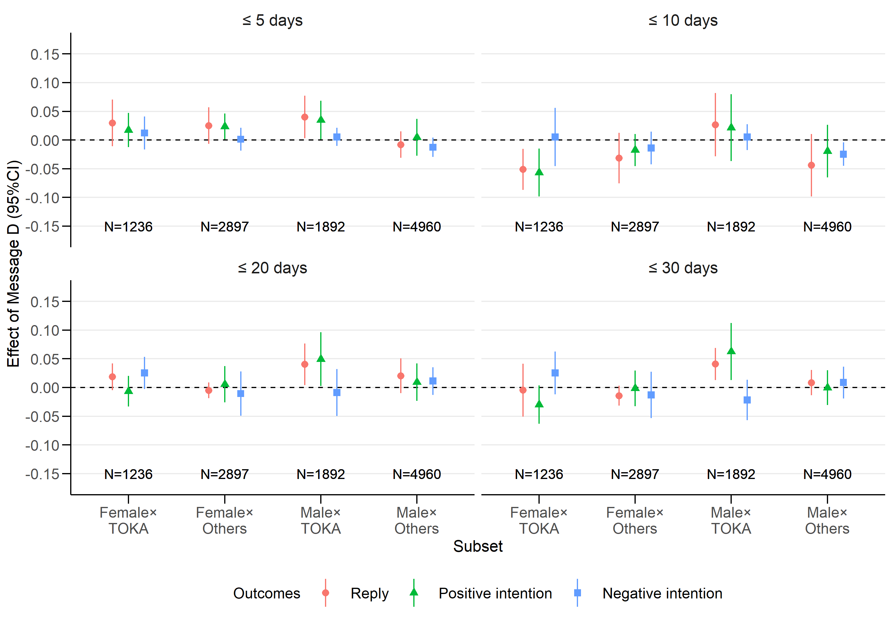
X日以内返信(メッセージD・性別×地域)

Slide 44
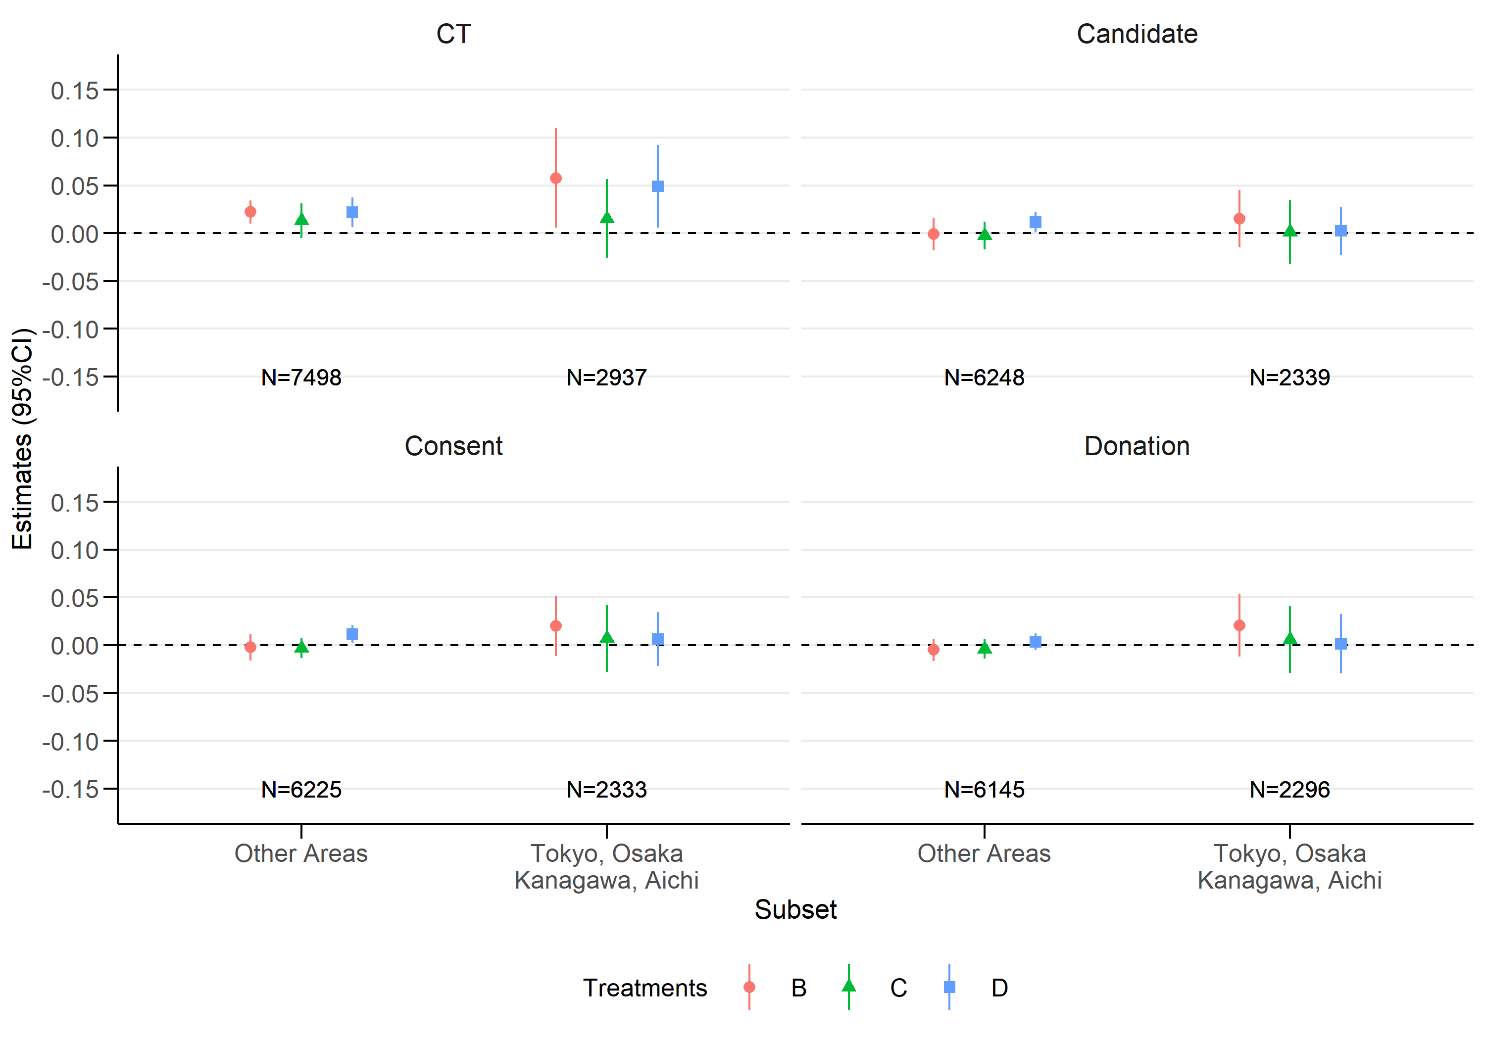
コーディネーション過程における異質性

Slide 45
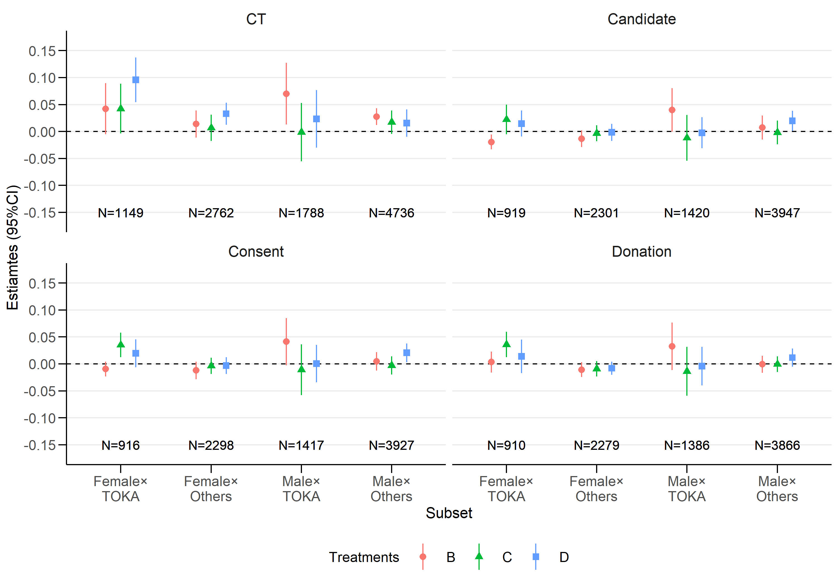
コーディネーション過程における異質性(性別×地域)

